Slide 1
Основные типы экологических взаимодействий
Урок биологии в 11 классе
Учитель биологии МКОУ СОШ №1
г. Лиски Воронежской области
Подвигина Н. М.

Slide 2
Биотические факторы
Биотические факторы проявляются во взаимоотношениях организмов при совместном обитании и имеют разнообразный характер

Slide 3
Типы связей между организмами
Трофические
Фабрические
Топические
Форические

Slide 4
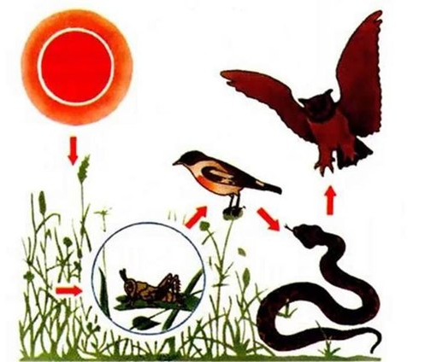
Трофические связи
Один вид питается другим – живыми особями, мертвыми остатками, продуктами жизнедеятельности

Slide 5
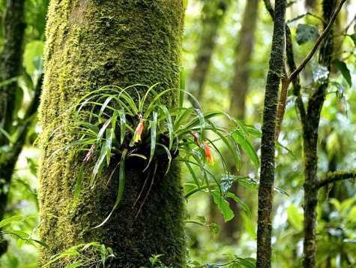
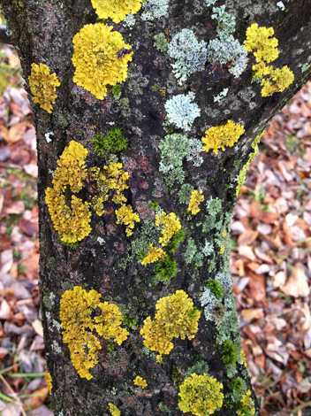
Топические связи
Изменение одним видом условий обитания другого вида

Slide 6
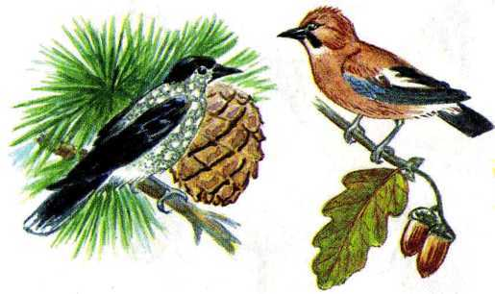
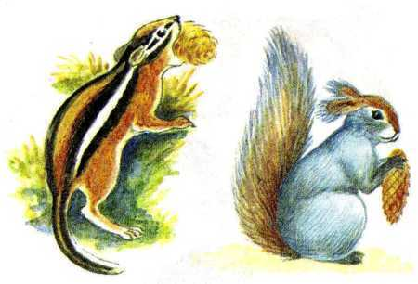
Форические связи
Один вид участвует в распространении другого вида

Slide 7
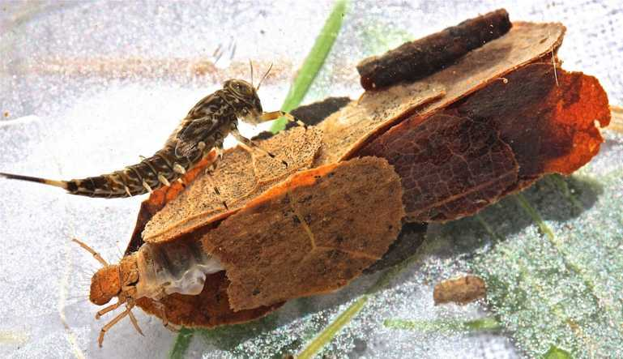
Фабрические связи
Один вид использует для своих сооружений продукты выделения, мертвые остатки или даже живых особей другого вида

Slide 8
Типы биотических взаимодействий
Нейтральные 0 0
Нейтрализм
Протокооперация
Взаимополезные
+ +
Симбиоз
Мутуализм
Нахлебничество
Полезно-
нейтральные + 0
Комменсализм
Сотрапезничество
Паразитизм
Квартиранство
Полезно-
вредные + -
Хищничество
Взаимо –
вредные - -
Межвидовая
Конкуренция
Внутривидовая
Вредно-
нейтральные - 0
Аменсализм

Slide 9
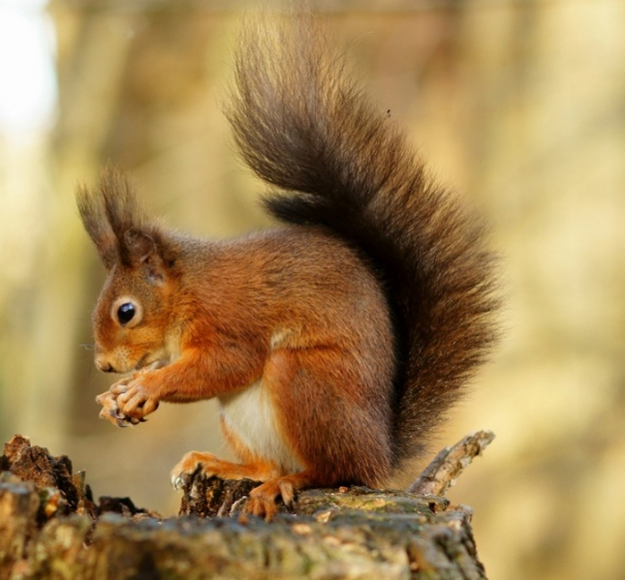
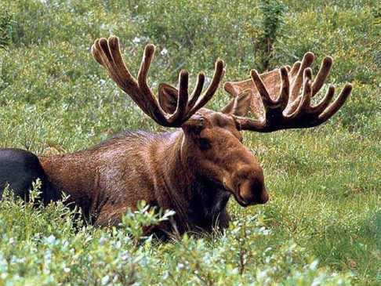
Нейтрализм
Совместно обитающие на одной территории организмы не влияют друг на друга. Истинный нейтрализм очень редок так как возможны косвенные взаимодействия

Slide 10
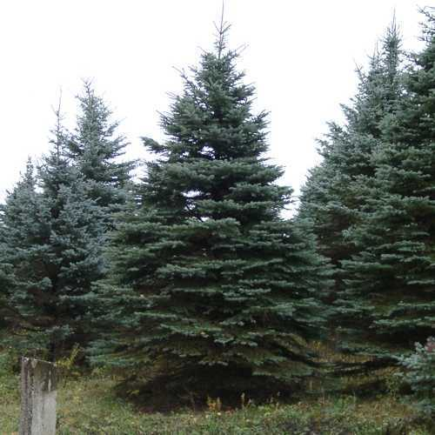
Аменсализм
Для одного из совместно обитающих видов влияние другого вида отрицательное, в то время как угнетающий не получает ни вреда, ни пользы
Светолюбивые травы, растущие под елью, страдают от сильного затенения

Slide 11
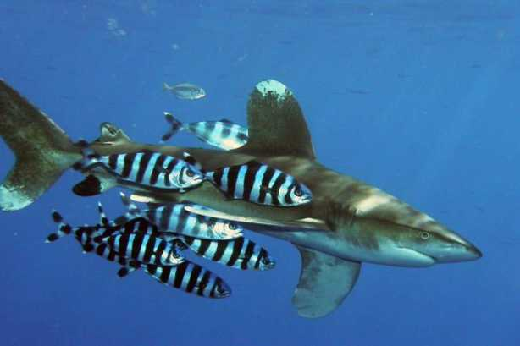
Комменсализм
Один вид получает какое-либо преимущество, выгоду, не принося другому ни вреда, ни пользы. Это одностороннее использование одного вида без нанесения ему ущерба.

Slide 12
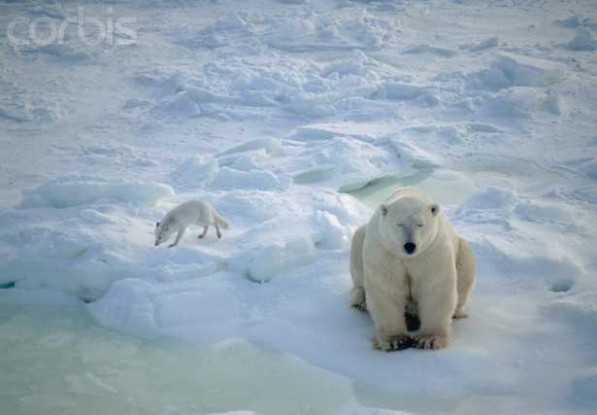
Комменсализм: нахлебничество
Потребление остатков пищи хозяина
Песец доедает остатки добычи белого медведя

Slide 13
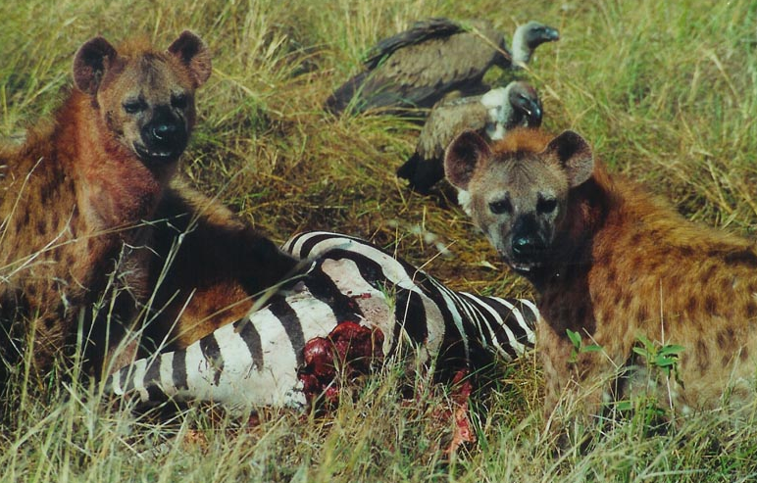
Комменсализм: нахлебничество
Потребление остатков пищи хозяина
Гиены подбирают остатки добычи, не доеденной крупными хищниками

Slide 14
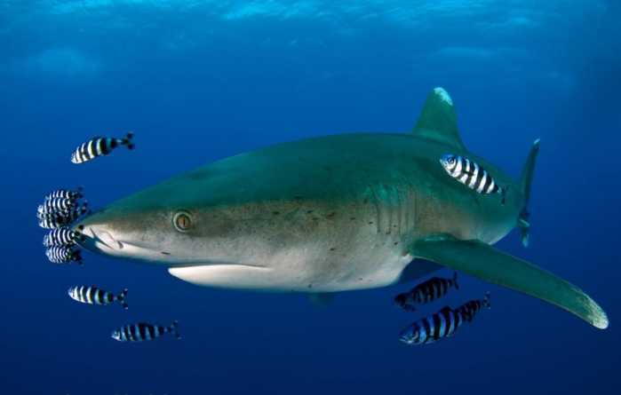
Комменсализм: нахлебничество
Потребление остатков пищи хозяина
Рыбы-лоцманы следуют за акулами, дельфинами, питаясь остатками пищи

Slide 15
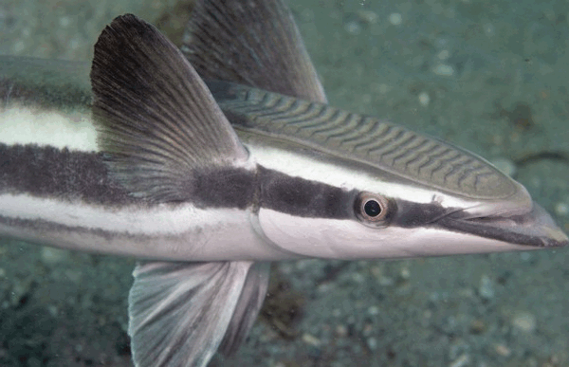
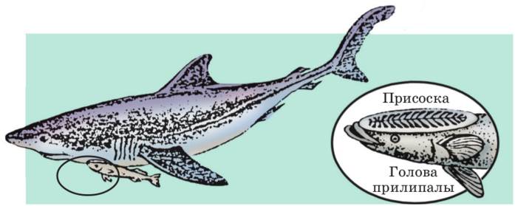
Комменсализм: нахлебничество
Примером перехода нахлебничества в более тесные отношения служат взаимоотношения рыбы-прилипалы, обитающей в тропических и субтропических морях, с акулами и китообразными

Slide 16
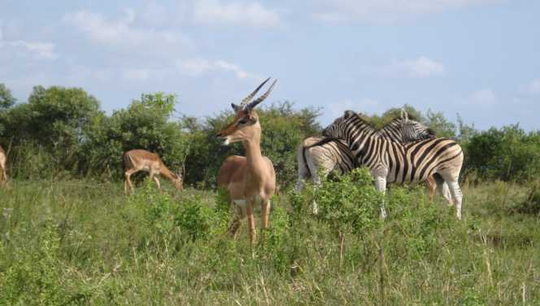
Комменсализм: сотрапезничество
Потребление разных веществ или частей одного и того же ресурса
Зебры питаются верхними самыми сочными частями травы в саванне, антилопы поедают более низкие части, богатые протеинами и клетчаткой. Слоны поедают самые жесткие, низкие части.

Slide 17
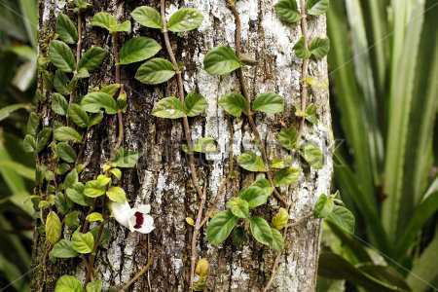
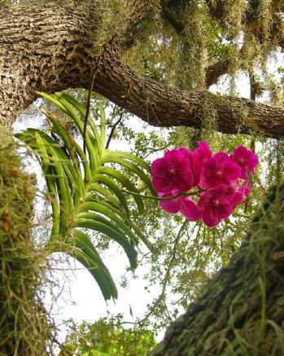
Комменсализм: квартиранство
Использование одними видами других (их тел или жилищ) в качестве убежища или жилища
Лианы и эпифиты (орхидеи, лишайники, мхи) поселяются непосредственно на стволах и ветвях деревьев.

Slide 18
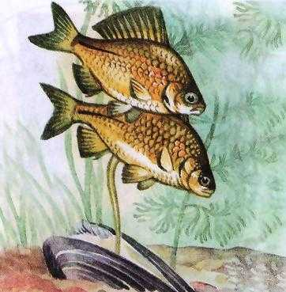
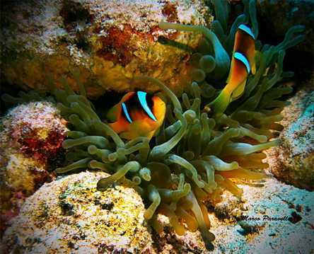
Комменсализм: квартиранство
Рыба горчак откладывает икру в мантийную полость двустворчатого моллюска беззубки
Некоторые рыбы прячутся среди щупалец медуз и актиний

Slide 19
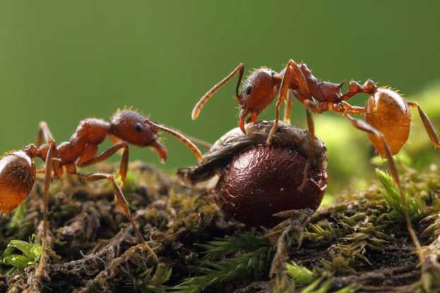
Протокооперация
Совместное существование выгодно для обоих видов, но не обязательно для них
Муравьи распространяют семена некоторых растений леса

Slide 20
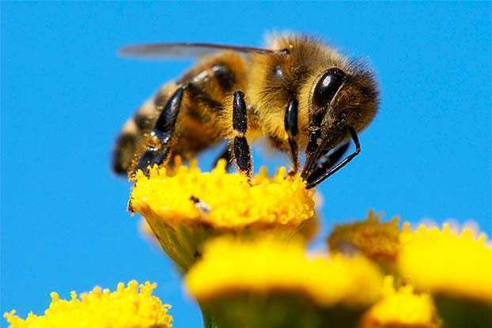
Протокооперация
В этих случаях отсутствует необходимая тесная связь конкретной пары партнеров
Пчелы опыляют цветковые растения

Slide 21
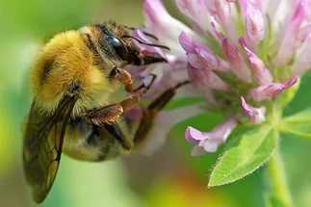
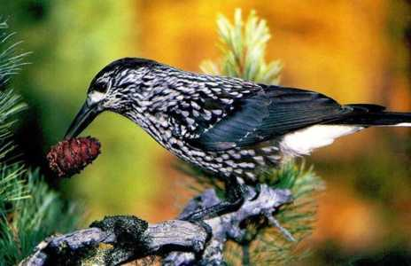
Мутуализм
Симбиотические отношения, при которых наблюдается устойчивое взаимовыгодное сожительство двух организмов разных видов
Клевер опыляется только шмелями, кедровка питается только семенами сосны кедровой, является единственным распространителем ее семян.

Slide 22
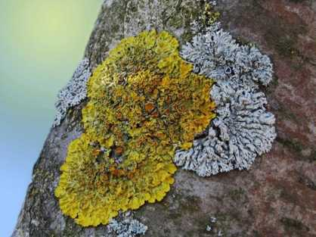
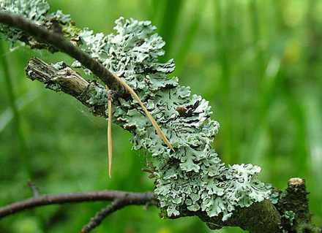
Симбиоз
Неразделимые взаимополезные связи двух видов, предполагающие обязательное тесное сожительство организмов, иногда даже с элементами паразитизма.
Лишайники – тесное взаимовыгодное сожительство грибов и водорослей.

Slide 23
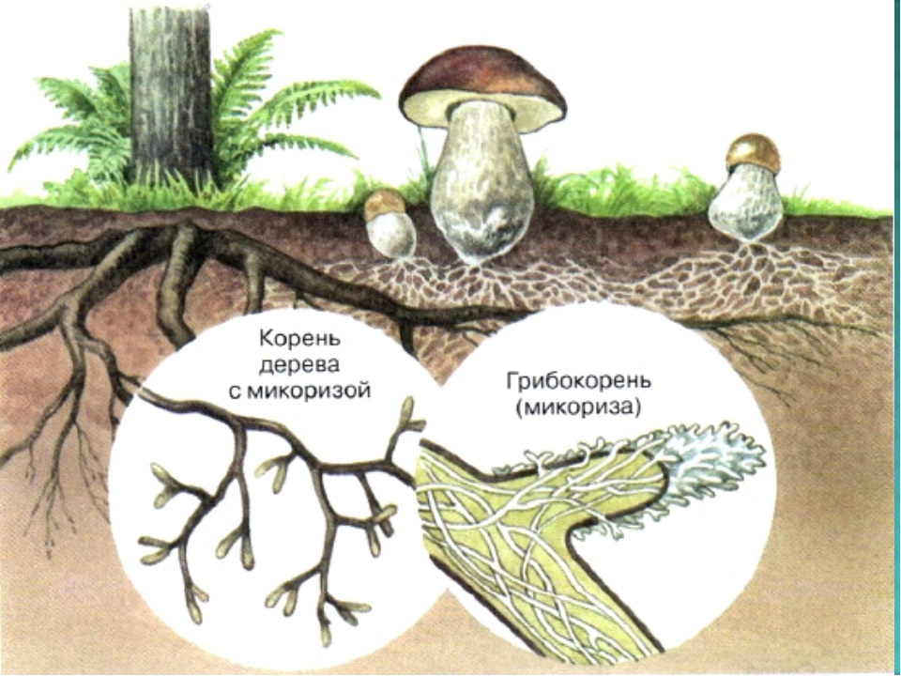
Симбиоз
Микориза (грибокорень) – симбиоз деревьев и грибов.
В кишечнике термитов живут жгутиковые простейшие, которые производят фермент, разлагающий клетчатку на сахара. Термиты не имеют собственных ферментов для переваривания целлюлозы и без симбионтов погибли бы. Жгутиковые получают благоприятные условия среды.

Slide 24
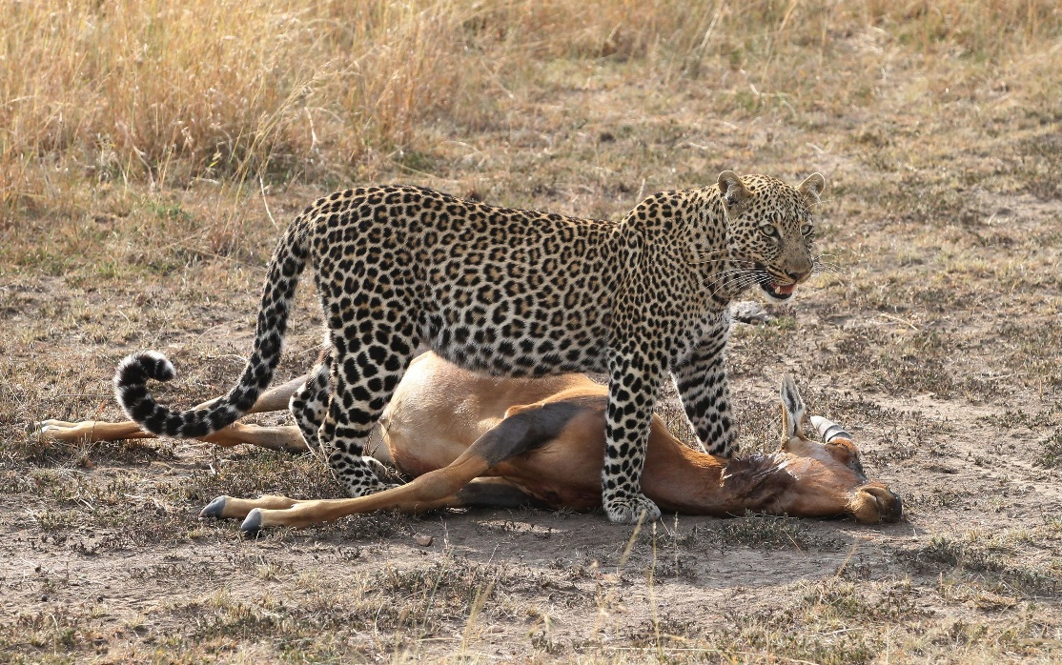
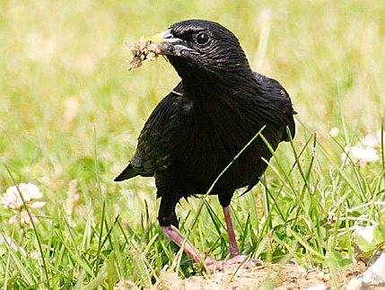
Хищничество
Представители одного вида поедают (уничтожают) представителей другого, то есть организмы одной популяции служат пищей для организмов другой.
Хищник - охотник
Хищник - собиратель

Slide 25
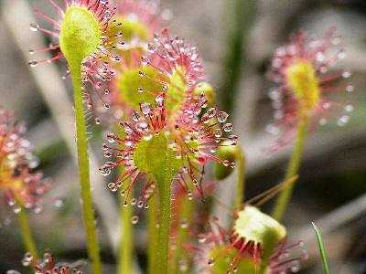
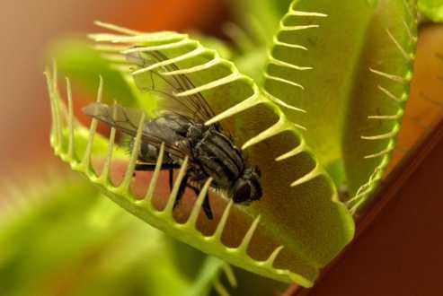
Хищничество
Хищные растения
Росянка круглолистная
Венерина мухоловка

Slide 26
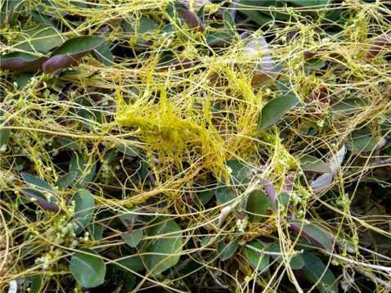
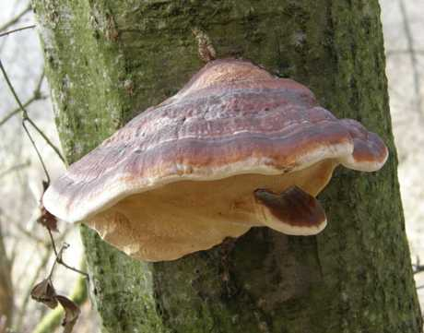
Паразитизм
Представители одного вида (паразита, потребителя) живут за счет питательных веществ или тканей организма другого вида (хозяина), используя живого хозяина и как место постоянного или временного проживания.
Паразитическое растение повилика
Паразитический гриб трутовик

Slide 27
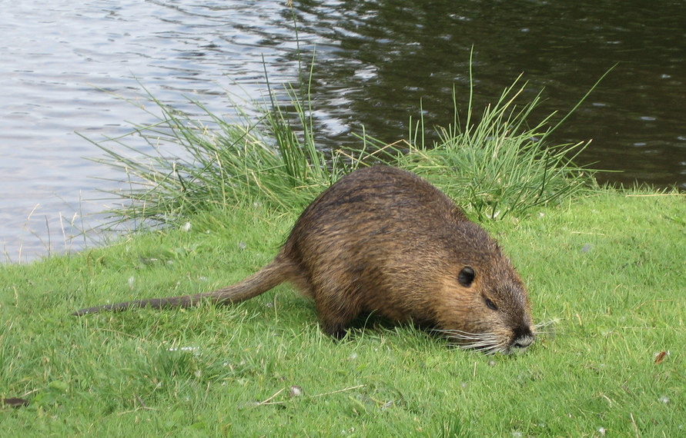
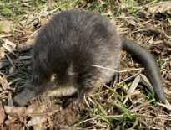
Конкуренция
Это тип взаимоотношений, возникающий у двух видов со сходными потребностями, обитающих на одной территории. Присутствие одного вида или организма уменьшает пищевые ресурсы, сокращает территорию расселения другого.
Внутривидовая конкуренция
Межвидовая конкуренция: ондатра вытесняет выхухоль

Slide 28
Вывод:
В биогеоценозе между организмами наблюдаются разнообразные формы взаимоотношений, которые построены на пищевых, пространственных и других типах взаимодействия, регулируют численность популяций и определяют устойчивость сообщества.

